Slide 1
电子商务入门
线上支付工具
商学院 李萍

Slide 3
线上支付工具
教学目标
知识目标
了解并掌握线上支付工具的种类
教学重难点
课前自学
通过比较线上支付工具的优缺点
能力目标
课中探究
课后拓展
激发学生探索电商支付工具发展的方向
素质目标

Slide 4
匠心助农 一路有你
教学目标
教学重点
比较线上支付工具的优缺点
教学重难点
课前自学
课中探究
课后拓展
教学难点
学生为探索电商支付工具发展的方向

Slide 5
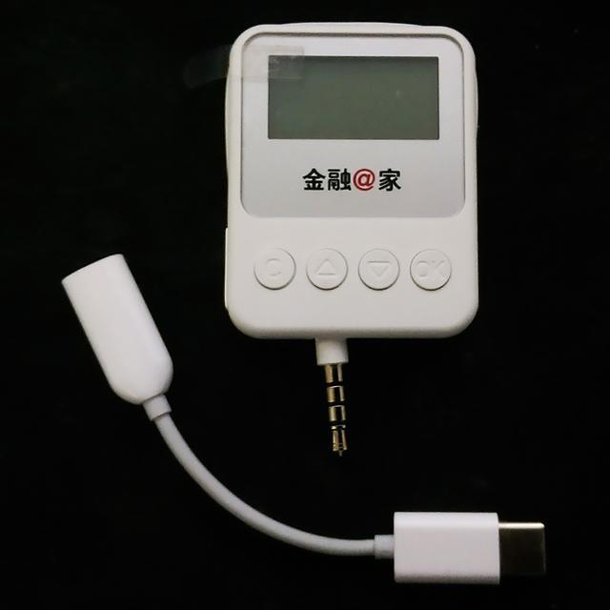
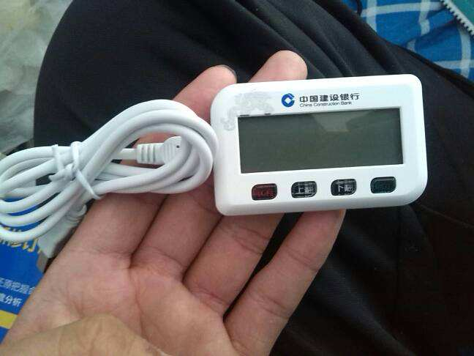
线上支付工具
U盾
教学目标
教学重难点
课前自学
课中探究
课后拓展
https://baike.baidu.com/item/%E4%BC%98%E7%9B%BE/9686995?fromtitle=U%E7%9B%BE&fromid=1152518&fr=aladdin

Slide 6
线上支付工具
教学目标
教学重难点
课前自学
课中探究
课后拓展

Slide 7
线上支付工具
教学目标
教学重难点
课前自学
课中探究
课后拓展

Slide 8
线上支付工具
教学目标
教学重难点
课前自学
课中探究
课后拓展

Slide 9
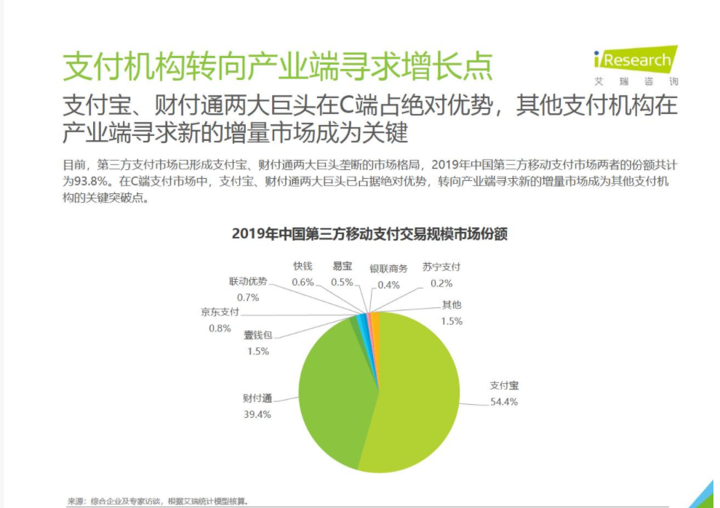
线上支付工具
教学目标
教学重难点
课前自学
课中探究
课后拓展

Slide 10
线上支付工具
财付通和微信支付是什么关系？ 用过财付通的小伙伴都搞不清楚，微信支付和财付通到底是怎么回事，其实这不也不怪大家搞不清楚，因为腾讯现在最大也是最核心的软件就是微信了，在概念宣传上也只能是宣传微信支付，大家都了解微信，也不愿意再下一个叫财付通的软件来挤占手机内存，使得财付通只能默默的站在微信的背后。前面已经提到，微信支付实际上是财付通旗下的支付产品，换一种说法，就是微信支付包括微信上的所有金融业务都是由财付通来运营的。
教学目标
教学重难点
课前自学
课中探究
课后拓展

Slide 11
线上支付工具
支付宝pk微信
教学目标
教学重难点
课前自学
课中探究
课后拓展

Slide 12
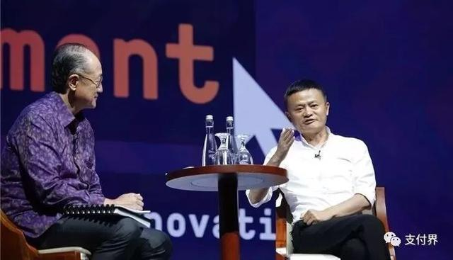
线上支付工具-支付宝
马云谈支付宝创建初心
“互联网是为发展中国家发明的，19年前，阿里巴巴成立，当时中国没有互联网、支付或者物流的基础设施，而阿里巴巴想做的是帮助小企业进入市场，我们还想利用互联网帮助小企业获得资金，这就是支付宝。支付宝的初心就是利用互联网帮助小企业的发展，为商家和消费者带来好的体验和价值。如何帮助小企业获得物流？后来，阿里也做了物流
https://v.qq.com/x/page/v05060oebo6.html
教学目标
教学重难点
课前自学
课中探究
课后拓展

Slide 13
线上支付工具-支付宝发展历程
2003年4月， 支付宝产生， 同年10月18号， 第一笔担保交易发生， 支付宝就此拉开序幕。2004-2008年， 支付宝不断完善相关服务， 和银行对接。支付宝担保业务覆盖淘宝网大部分商品。
2008年上海在全国首次设立， 变成全国最先将电费缴纳业务接入支付宝的都市支付宝发布移动电子商务战略， 支付宝公共事业缴费业务正式上线， 支持线上水、电、通信、煤气等交款。2009年支付宝推出双十一优惠活动， 获得成功。
2010年， 支付宝和中国商业银行推出信用卡快捷支付方式， 用户突破5.5亿。
2011年， 支付宝得到央行下发的第一张第三方支付牌照--《支付业务许可证》， 设计首个二维码支付方式， 并申请专利。
2013年， 余额宝上线， 双十一期间支付宝交易量增加， 手机交易量突破100多亿。
2013年11月30日， 12306购票网站和支付宝合作， 新增购买车票业务。
2014年， 支付宝网络技术有限公司上海自贸试验区分公司注册成立；余额宝用户数达到8100万；双“12”活动获得成功， 当天内全国产生400万笔移动支付。
2015年， 支付宝和麦当劳合作， 从上海开始将支付宝支付推至全国。
2016年5月20日， 支付宝支付和三星手机合作， 可直接上滑手机扫描支付。上海市第一人民医院与支付宝合作， 首次打通医保结算， 支付宝医保结算在沪上综合性医院实现首次成功实施。
2017年， 支付宝和复旦大学附属华山医院在上海推出第一家“信用就医”.2018年， 上海地铁站支持移动支付， 并陆续推向全国。
2018年12月， 上海、杭州、宁波三地地铁自由来往， 用支付宝可以在这三个城市支付。
教学目标
教学重难点
课前自学
课中探究
课后拓展

Slide 14
线上支付工具-支付宝发展历程
2019年1月，发布的《移动政务服务报告（2018）——重构与智慧》显示，全国已有442座城市（含县级市和省直辖县）将政务服务搬上了支付宝平台。
2020年5月28日，支付宝宣布打通淘宝直播，正式开放平台直播能力。商家和小程序开发者在支付宝生活号内通过小程序开通直播，可实现直接跳转小程序、领取优惠券等能力，可以在一个App端内完成全流程
教学目标
教学重难点
课前自学
课中探究
课后拓展

Slide 15
线上支付工具-支付宝发展事件
支付宝集五福，是2016年春节
期间诞生的一个支付宝互动小游戏，目的是为了吸引更多用户使用支付宝软件，同时促进支付宝用户之间的社交活动。经过三年的时间，这个小游戏成了不少用户惦记的一份年味，一种新年俗。福文化也因此在更多人中传递开来。为了扫福集福，老年人贴起传统福字，年轻人则大开脑洞，用牙签、口红、甚至鸡骨头摆出福字。
2016 年，支付宝集五福活动首次推出。2016年2月7日晚上20点多的时候，只有8000多人集齐了五福，算下来平均每人可分得2.6万。到当天22点40多的时候，就涨到了68万人。最后揭晓，79万人平分2.15亿现金，每人分得271.66元。
2020年支付宝新春集五福依然是富强福”、“和谐福”、“友善福”、“爱国福”和“敬业福”，2020年将保留大众熟悉的“AR扫福、森林浇水和庄园喂小鸡”得福卡的主玩法，还有全家福、沾福气、万能福等玩法
教学目标
教学重难点
课前自学
课中探究
课后拓展

Slide 16
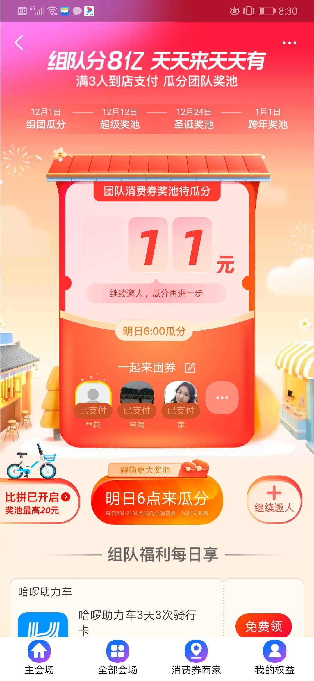
线上支付工具-支付宝发展事件
教学目标
疯狂的支付宝红包开始了，你还不来
打开支付宝来研究一下吧
教学重难点
课前自学
课中探究
课后拓展

Slide 17
线上支付工具
教学目标
为什么支付宝里全是钱，黑客却不敢黑支付宝呢？
https://haokan.baidu.com/v?vid=11577841069448419124&pd=bjh&fr=bjhauthor&type=video
教学重难点
课前自学
课中探究
课后拓展

Slide 18
线上支付工具-微信支付
2013年8月5日，财付通与微信合作推出微信支付。 微信支付正式上线。
2014年1月4日，滴滴打车接入微信支付，3天突破10万单。
2014年1月27日，微信正式推出微信红包，并迅速流行开来。
2014年08月28日，智慧生活全行业解决方案正式公布。
2015年02月18日，开创春晚红包，10.1亿次收发创新了春节全民红包互动的新高潮。
2015年05月，零钱用户突破3亿。
2016年01月，微信支付接入线下门店超30万家。
2016年08月8日，提出“无现金生活”理念，打造全球首个移动支付节日“无现金日”，倡导低碳、高效的生活方式。
2018年6月29日，微信支付与米其林指南在广州宣布达成战略合作。
教学目标
教学重难点
课前自学
课中探究
课后拓展

Slide 19
线上支付工具-支付宝PK微信支付
一、定位不同
更多的bai人把微信支付功能当做一个“便钱包”，出门不用带卡和钱包，微信支付就可以完成日常花销支付问题；
而支付宝兼顾“钱包”功能以外，还有一个很重要作用，支付宝具有储蓄功能，为用户提供了理财服务。
二、产品不同
社交关系相对敏感并且腾讯实在太过强大。更为致命的是：微信借助社交优势已经完美满足人与人之间的支付场景。如果做为通讯工具的微信没做这块，我想支付宝切入社交中的支付场景不会有现在这么大的阻力，可能还会成为创举。
支付宝弱势是社交，优势是强大的第三方支付功能，支付功能板块的更新和晚上，银行都是无法企及的，当然微信支付目前也是没有这些强大的功能。
教学目标
教学重难点
课前自学
课中探究
课后拓展

Slide 20
线上支付工具-支付宝PK微信支付
三、支付范围不同
微信支付是由微信社交关系链延伸的功能，它最开始起于“用户之间相互转账的社交需求”。微信支付也不满足于工具属性，其提供的理财通、链接用户与服务、用户与商户也在走支付宝的路线：大家都不满足于工具，而期望为用户提供一系列生活服务。
当支付宝开通交水电费、煤气、信用卡还款等等功能时，它的目标就和“钱包”无关，它期望为广大用户提供另一种生活方式：不再去超时交电费，用支付宝；不再用老旧还款方式，用支付宝还信用卡。当支付宝链接商户和用户时，它又在影响人们的日常生活中的“购物”。
支付宝链接用户和商家、链接用户和服务并没有引起大家的反感，归根结底是因为“利用支付宝还信用卡、交水电费比以往更方便”，为用户带来便利。从反面理解，就是这些场景在原先生活中都是“痛点：没有被互联网解决的痛点”。
微信支付如果想要完善更多的支付场景、生活服务，就不会一直依托于微信，应该独立：如果一味依托社交关系，那就很难超脱人们的品牌认知，后续一系列的金融服务会收到局限。
教学目标
教学重难点
课前自学
课中探究
课后拓展

Slide 21
线上支付工具-支付宝PK微信支付
四、存量资金
在新闻稿里我们经常能看到其强调6位数字密码支付，当然就是要通过突出支付宝钱包做不到的差异去牵制微信支付。但同时微博支付又无法克制商业化的冲动，总想着搞出点账户余额好卖理财，尽管现在的网上理财产品层出不穷；
例如部落之前就给大家介绍过百度百发，这恰恰是与简化支付的任务相矛盾。这里顺带说一下，网上之前有百度理财的收益率补贴到8%，网易理财的收益率补贴到10%，而余额宝最近推出一年期产品仍然只有7%的说法，实际收益率还是存在一些不确定性的，并且网易的支付工具到现在为止，迟迟不见出来，可能也是基于现在的收益的竞争的压力太大有关联。由于淘宝上是担保交易，你要先把钱付给支付宝，确认收货之后再命令支付宝把钱付给卖家。因此，支付宝的基因天生就是居中的资金管理者。
五、支付的便利性
在支付的便利性这一点上，支付宝的弱点是支付过程无法简化。在支付宝快捷支付诞生之前，通过支付宝用网银付款是相当复杂的过程，支付成功率也一直不高。
而微信支付要做的事情很简单，就是在快捷支付的基础上进一步简化支付流程，并且把“财付通”这个第三方支付平台也简化掉，让支付回到你用银行卡直接付款这个最短流程上去。相对来说，微信支付更加具有可操作性。
教学目标
教学重难点
课前自学
课中探究
课后拓展

Slide 22
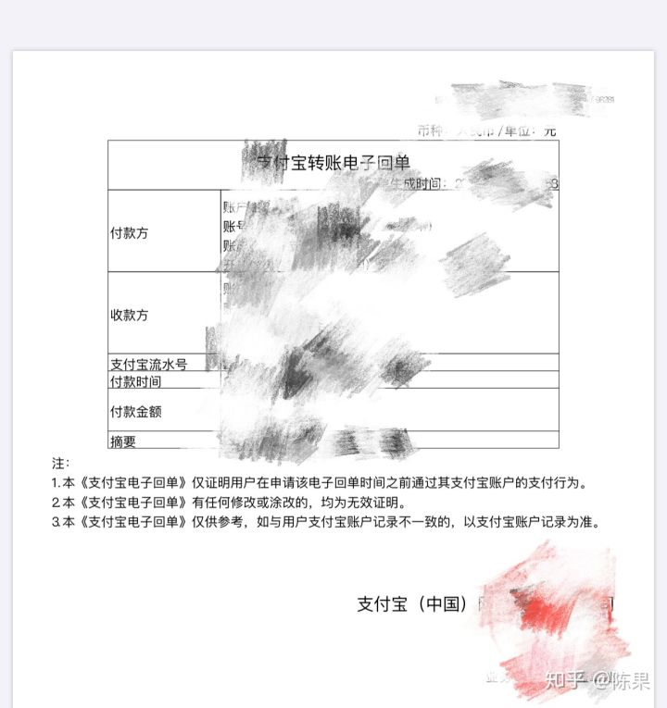
线上支付工具-支付宝PK微信支付安全性-案例
大额支付，千万不要用微信！
19年中，因为买房的原因，分别在微信上给房东转了2万，在支付宝上转了14.2万，做购房定金。
后来需要做资金监管，银行要求提供转账凭证，支付宝登录就可以自己开具……这样的电子回单，具备法律效力……银行也认可……总的来说，有用。
教学目标
教学重难点
课前自学
课中探究
课后拓展

Slide 23
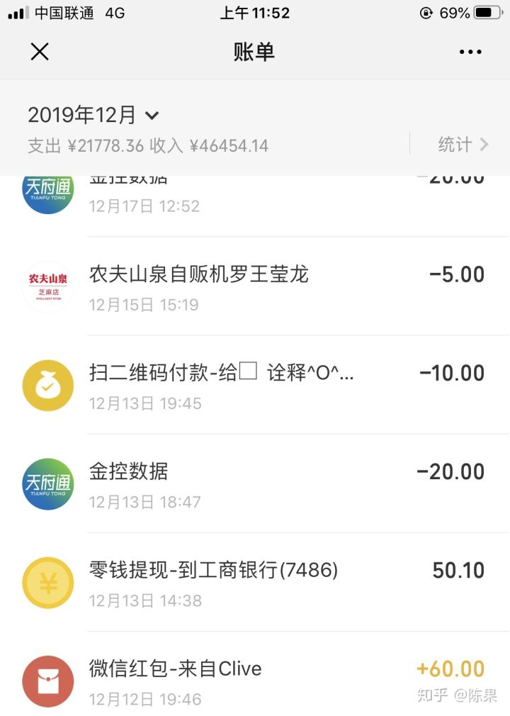
线上支付工具-支付宝PK微信支付安全性-案例
万万没想到……微信开不了！
微信只能提供转账记录凭证，无法开具具备法律效应的电子回单
后来打了微信客服，转了整整半个小时，才有人工客服回复……
客服回复的居然是：无法开具电子回单，因为要保护用户隐私…微信让我登录……自己弄了一个转账明细……
类似于这样的东西……
教学目标
教学重难点
课前自学
课中探究
课后拓展

Slide 24
线上支付工具-支付宝PK微信支付安全性-案例
根本看不出来转账双方的任何信息……微信客服说的是，也具备法律效力……但是，银行直接说了，这个东西没有用，无法证明你给房东转了钱……因为既没有房东的名字，也没有相关的信息……总的来说，这玩意儿没有用……然后，银行的人，建议房东微信上把钱退我，然后用支付宝重新转……
教学目标
教学重难点
课前自学
课中探究
课后拓展

Slide 25
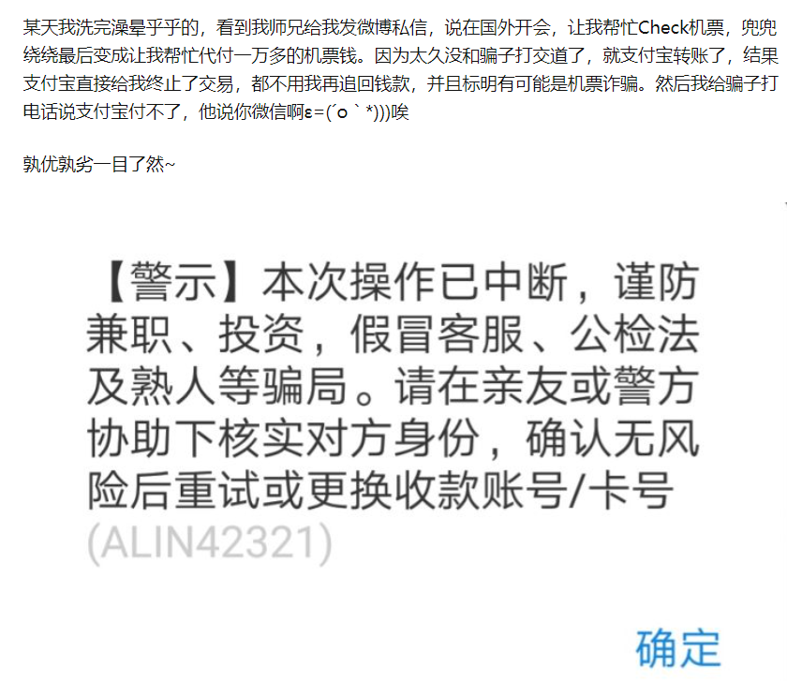
线上支付工具-支付宝PK微信支付安全性-案例
教学目标
教学重难点
课前自学
课中探究
课后拓展

Slide 26
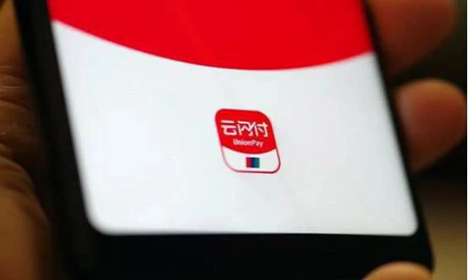
线上支付工具-国家数字货币
移动支付领域一直都是”香饽饽“，很多互联网巨头都曾经想要入局，可是就算是王健林这样的大人物，也无法分一杯羹，无法从马云和马化腾手里抢到一点市场份额，所以商业大佬们几乎都放弃了。
最令人痛苦的可能是银行了吧。中央银行占主导地位的国内银行业，一直是普通百姓金融的主要合作者。但自阿里巴巴成立以来，有了支付宝，银行的日子就不好过了，不仅存款市场被支付宝抢走了不少，如今由于移动支付的兴起，银行的市场又一次受到了冲击。
这样，为了挽回市场上的客户，央行联合国内主要银行，推出了云闪付，并学习支付宝和微信支付最初在自家产品上发红包的方式，央行也采用了大量红包补贴的方式来推广云闪付，尽管最终收获了3亿用户。但相对于支付宝和微信支付，元闪付仅排在第三位。
教学目标
教学重难点
课前自学
课中探究
课后拓展

Slide 27
线上支付工具-国家数字货币
然而让二马没有想到的是，突然起来的”变故“，很可能要改变移动支付领域的格局，支付宝和微信遇到了强敌。
央行推出数字人民币10月份在深圳试点的时候，只是单纯针对线下支付场景，1000万的央行红包，使得央行收集了足够多的数据，为苏州试点，提供了很多知识支持；
12月12日的苏州数字人民币试点，算是数字人民币第一次完全地展现自己的面容，布局全面，2000万的央行红包，给了央行太多的帮助。这次试点除了传统的线下扫码支付以外，还将领域推及到电商平台、外卖平台、打车平台，连离线支付碰一碰功能没有放过，这一次试点相当成功。
不得不承认，数字人民币确实是支付宝和微信的强敌，毕竟有国家背书，在安全性上是不用担心的，这也可以消除很多不敢使用移动支付的中老年人的顾虑。微信和支付宝在使用的时候，基本都是通过扫码支付，但是二维码本身就是存在一定的危险系数的，万一有人植入木马或者病毒，在支付的过程中就会产生一定的危险。但是数字人民币在支付和收款的时候只需要通过上滑和下滑的简单操作就可以完成，安全系数会更高！
另外数字人民币还可以支持双离线支付，就算没有互联网的支持，就算遇到没有信号的情况，也可以完成支付，而支付宝和微信能够完成支付的前提就是需要有网络的支持
教学目标
教学重难点
课前自学
课中探究
课后拓展

Slide 28
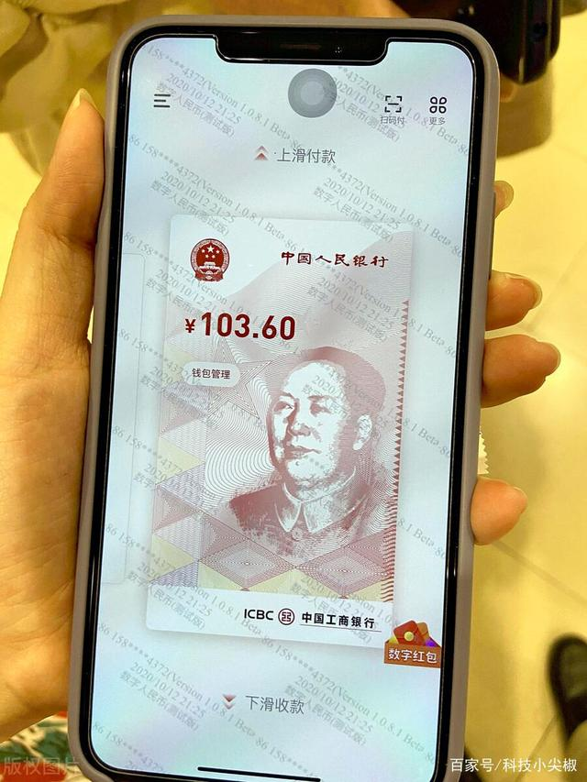
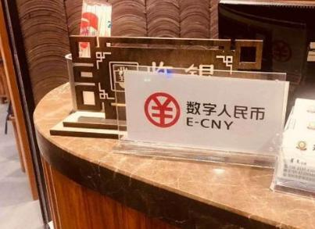
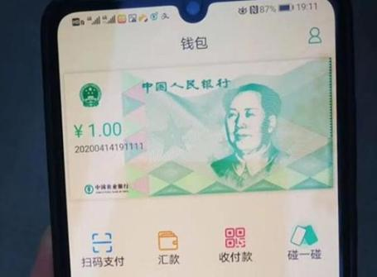
线上支付工具-国家数字货币
教学目标
教学重难点
课前自学
课中探究
课后拓展

